Slide 1
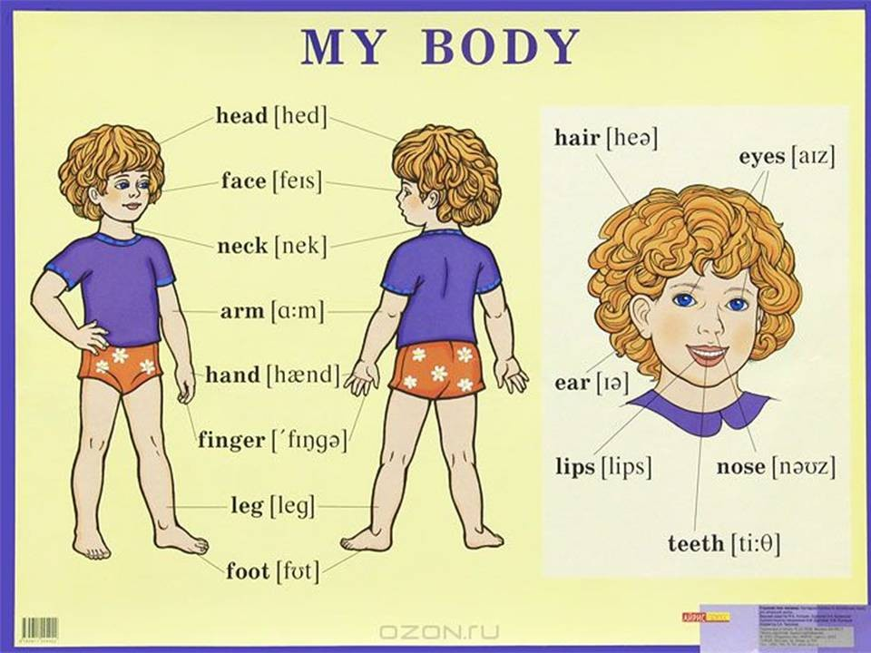
Hello! My dear children!

Slide 3
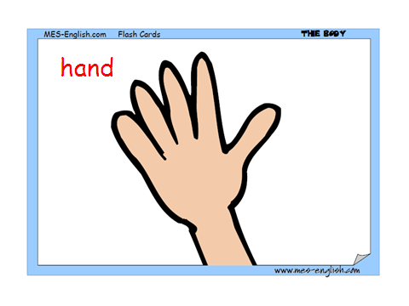
Now let’s do the exercise
1.What it is?
(бұл не?)

Slide 4
2.What it is?

Slide 5
3.What it is?

Slide 6
Now write these new words in a notebook
Head-басы
Eyes-көздер
Ears-құлак
Nose-мұрын
Mouth-аузы
Finger-саусақ
Hair-шаш
Teeth-тістер

Slide 7
The 30th of April
Hand-хәнд-қол
Foot-фут-аяқ
Arms-амс-білек
Legs-легс-аяқ
Sholders-шолдес-иық
Kness-низ-
Toes-тоз-аяқтың саусақтары

Slide 8
Home task:fill in the body parts .

Slide 9
GOODBYE !
Thank you!

